Slide 1
конденсатори.
РоЗВ’язування задач .
Фізика 10 клас 13.05.2022р

Slide 2
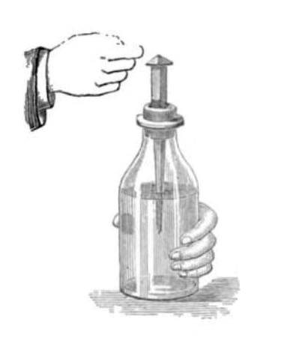
ЙОГО ВИНАХОДИ В ОБЛАСТІ ЕЛЕКТРИКИ, ТЕПЛОТИ І ОПТИКИ ЗРОБИЛИ ВЕЛИКИЙ ВНЕСОК У РОЗВИТОК ФІЗИКИ XVIII СТОЛІТТЯ
ВИНАЙШОВ ПЕРШИЙ ЕЛЕКТРИЧНИЙ КОНДЕНСАТОР – ЛЕЙДЕНСКУ БАНКУ (1745)
Лейденська банка (з водним наповненням)

Slide 3
Повторимо класифікацію конденсаторів
За видом діелектрика розрізняють:
- Вакуумні конденсатори (обкладки без діелектрика знаходяться у вакуумі);
- Конденсатори з газоподібним діелектриком;
- Конденсатори з рідким діелектриком;
- Конденсатори з твердим неорганічним діелектриком: скляні, слюдяні, керамічні, тонкошарові із неорганічних плівок ;
- Конденсатори з твердим органічним діелектриком: паперові, металопаперові, плівкові, комбіновані ;
- Електролітичні та оксидо-напівпровідникові конденсатори. (В якості діелектрика використовується шар оксиду металу).

Slide 4
За можливістю зміни своєї ємності:
- Постійні конденсатори —клас конденсаторів, який має сталу ємність.
Змінні конденсатори — конденсатори, які дозволяють зміни ємності в процесі функціонування апаратури.
- Конденсатори підлаштування — конденсатори, ємність яких змінюється при разовому чи періодичному регулюванню і не змінюється в процесі функціонування апаратури.

Slide 5
За формою обкладок конденсатори бувають:
- плоскі,
- циліндричні,
сферичні,
рулонні .

Slide 6
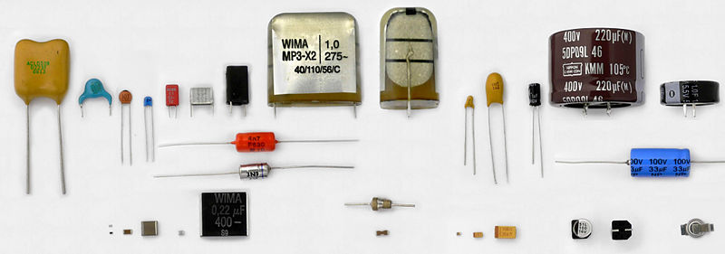
Конденсатори

Slide 7
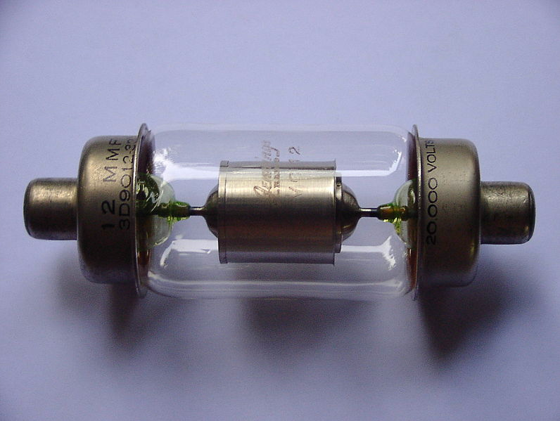
Вакуумний конденсатор сталої ємності (12 пФ, 20 кВ)

Slide 8
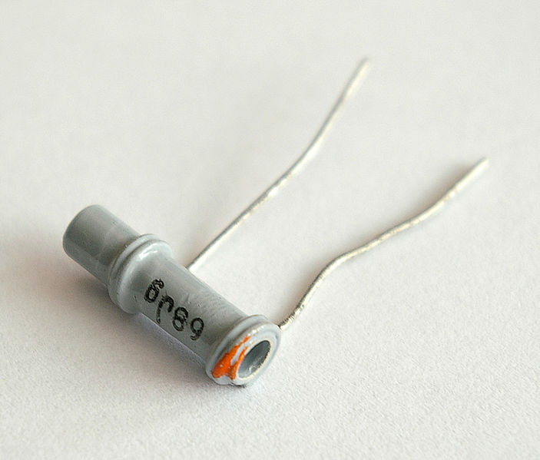
Керамічний конденсатор сталої ємності

Slide 9
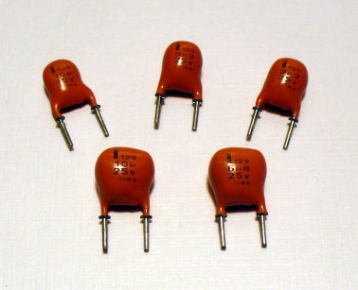
Оксидно-електролітичний конденсатор

Slide 10
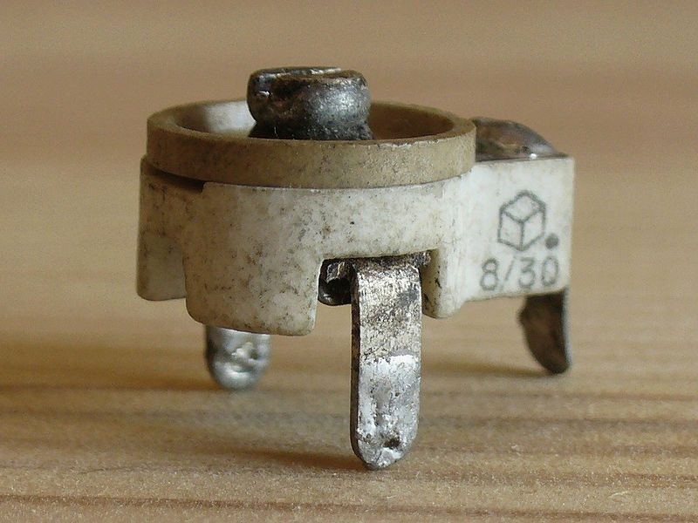
Керамічний конденсатор підналаштування

Slide 11
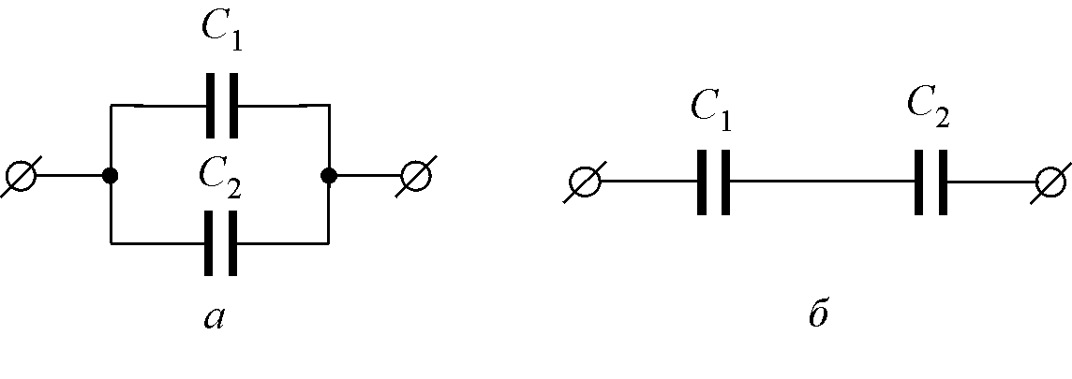
Способи з'єднання конденсаторів:
а) паралельно; б) послідовно.

Slide 12
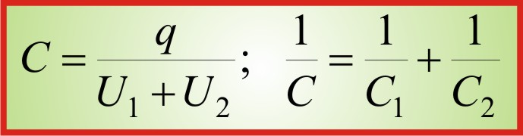
При послідовному з'єднанні конденсаторів додаються обернені величини ємностей.
q1 = q2 = q
U1 = q/C1 й U2 = q/C2.
U = U1 + U2.

Slide 13
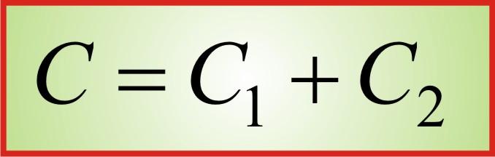
При паралельному з'єднанні електроємності додаються.
U1 = U2 = U,
q1 = С1U і q2 = C2U
q = q1 + q2

Slide 14
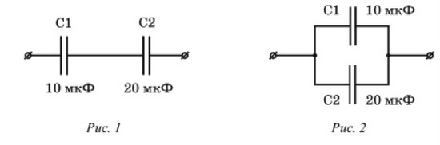
Задача 1
Два конденсатори ємністю 10 мкФ і 20 мкФ були з'єднані у батарею за схемою, зображеною на рисунку 1. Потім ці самі конденсатори з'єднали за схемою, зображеною на рисунку 2. Визначте, як змінилася ємність батареї конденсаторів у результаті такої зміни їхнього з'єднання.

Slide 15
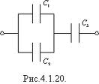
Задача 2
С2
С1
Обчислити ємність батареї конденсаторів, якщо ємність кожного конденсатора дорівнює 12 мкФ.
С3

Slide 16
Домашнє завдання:
Повторити § 44
Вправа 44

Slide 17

Дякую за увагу

